Slide 1
Центральная Азия в российской и советской фотографии, вторая половина XIX в.- 1930-е гг.
Зимина Мария
Департамент истории

Slide 2
Источники
1)Отдел принтов и фотографий, Библиотека Конгресса США, Вашингтон,
2)Коллекция МАЭ РАН , Санкт-Петербург
фото
фото
фото

Slide 3
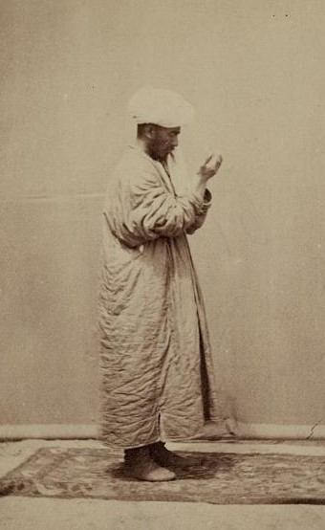
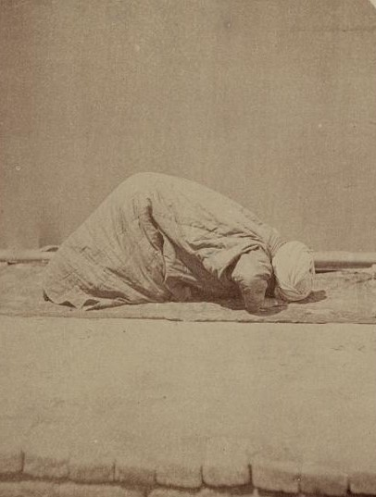
Программная инженерия
фото
фото
фото
фото
фото
Высшая школа экономики, Москва, 2014
Источник: Библиотека Конгресса США

Slide 4
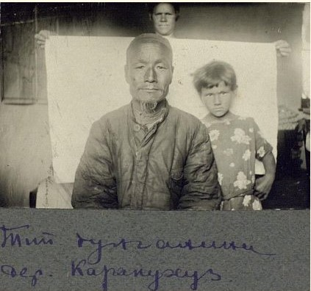
Источник: МАЭ РАН

Slide 5
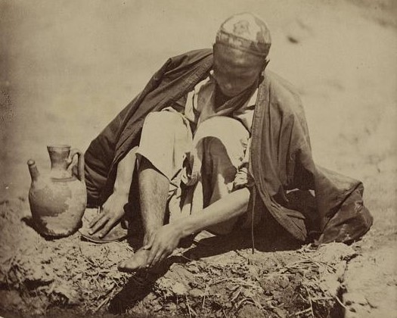
Программная инженерия
фото
фото
фото
фото
фото
Высшая школа экономики, Москва, 2014
Источник: МАЭ РАН

Slide 6
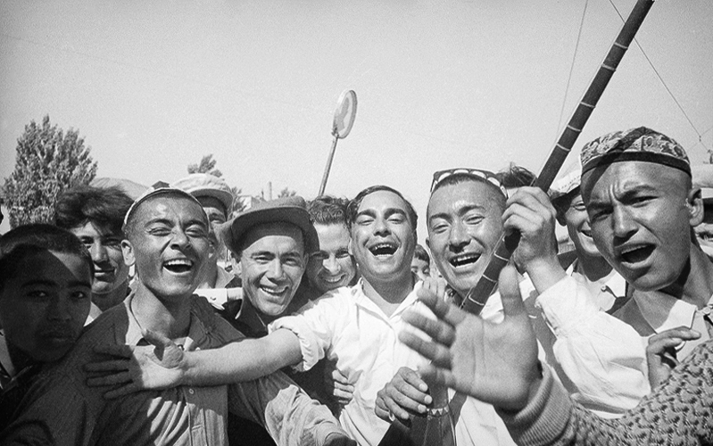
Программная инженерия
фото
фото
фото
фото
фото
Высшая школа экономики, Москва, 2014
Источник: МАЭ РАН

Slide 7
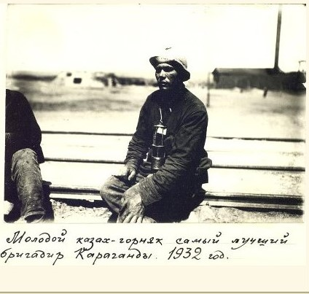
Программная инженерия
фото
фото
фото
фото
фото
Высшая школа экономики, Москва, 2014
Источник: МАЭ РАН

Slide 8
Список основной литературы
Прищепова В.А. Иллюстративные коллекции по народам Центральной Азии второй половины XIX - начала XX века в собраниях Кунсткамеры. СПб: Наука, 2011.
2) Толмачева E. Б. Фотография как этнографический источник: дис. канд. ист. наук. Музей антропологии и этнографии имени Петра Великого, СПб., 2011.
3) Sonntag H. Genesis of the Turkestan Album 1871-1872: The Role of Russian Military Photography, Mapping, Albums & Exhibitions on Central Asia. PhD dissertation. University of Wisconsin, Madison, 2011.
фото
фото
фото
Высшая школа экономики, Москва, 2014

